Slide 1
Первые шаги новорожденного сайта
Максим Линник
Директор по продажам студии Клондайк
klondike-studio.ru

Slide 2
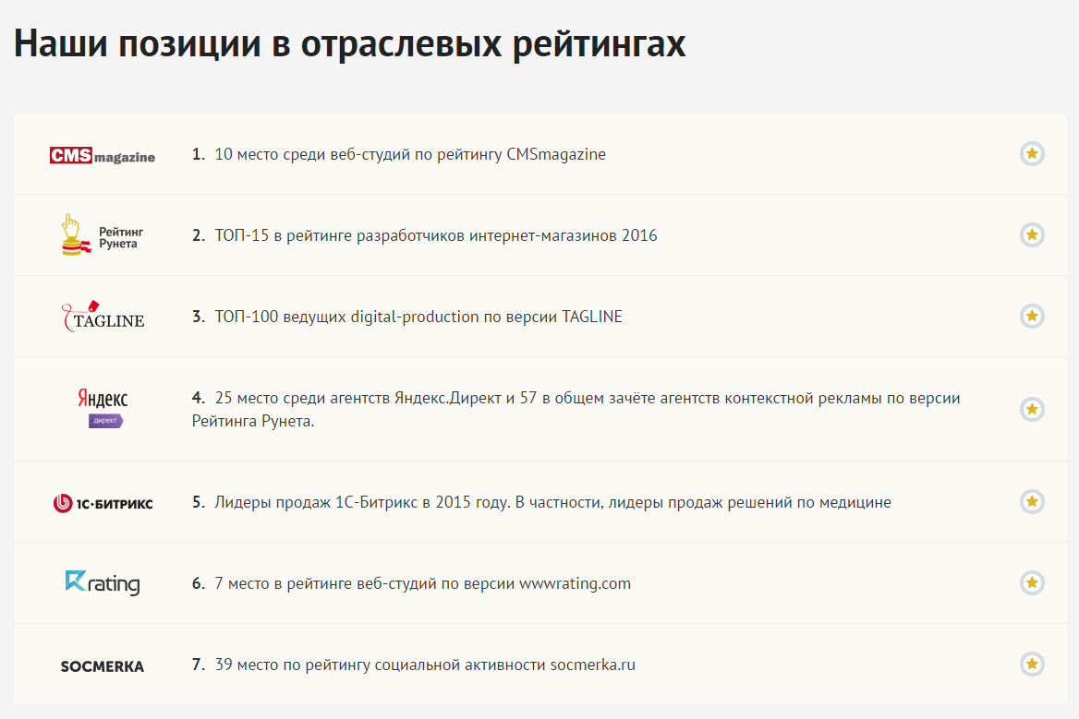
Студия Клондайк - полносервисное digital-агентство
Notes:
2

Slide 3
Рассмотрим частые проблемы новорождённого сайта и его первые шаги в мир большого интернета

Slide 4
Вопросы доклада:
Ошибки при разработке сайта.
Выбор рекламных источников и оптимизация расходов.
7 способов повысить конверсию.

Slide 5
Вопрос №1 Ошибки при разработке сайта

Slide 6
Ошибка №1 Сайт не индексируется

Slide 7
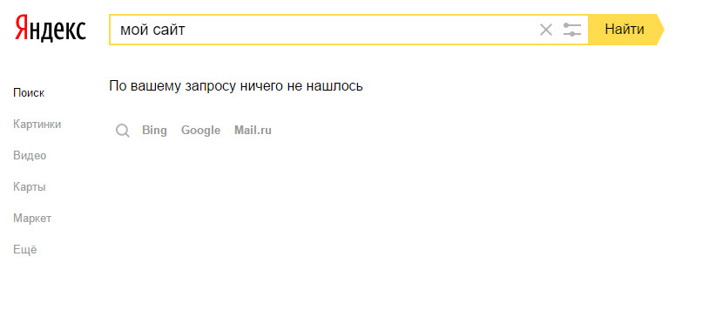
Ошибка №1 Сайт не индексируется

Slide 8
Причина отсутствия в поиске:
некорректно заполнен файл robots.txt
robots.txt - текстовый файл, который содержит инструкции для поисковых систем (Яндекс, Google, mail.ru и др.).
Во время создания сайта, с помощью данного файла разработчики запрещают поисковым системам индексировать сайт и, часто после окончания работ, забывают снять это ограничение на реальном сайте. Также это случается при доработках сайта или рефакторинге.

Slide 9
Причина неправильной индексации:
Некорректно настроена карта сайта sitemap.xml
sitemap.xml – файл, содержащий список страниц сайта, подлежащих индексированию и другие дополнительные параметры.

Slide 10
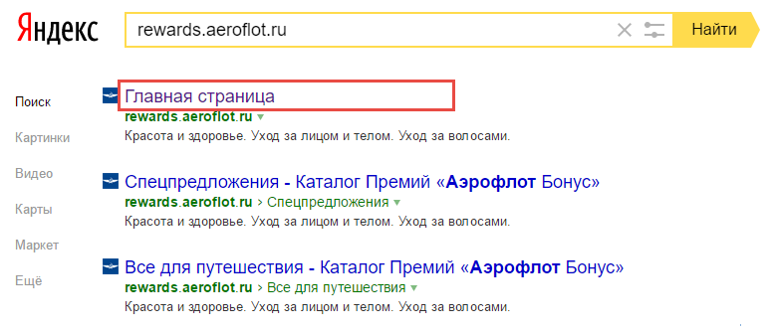
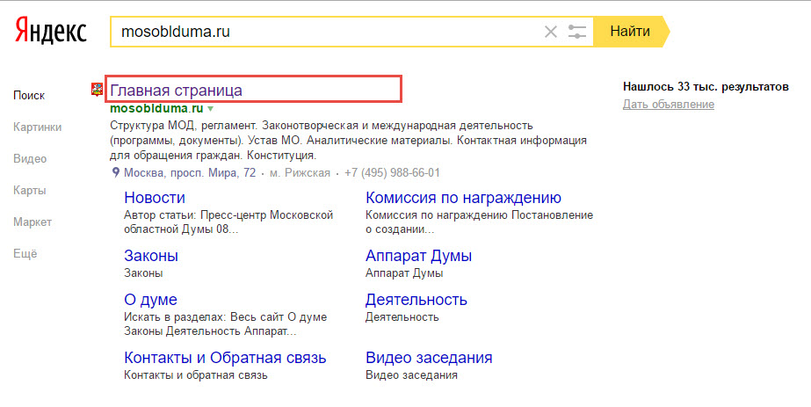
Стоит уделить внимание настройке мета-данных? Заголовок главной страницы сайта не должен быть «главная», а должен быть человекопонятным, к примеру: «Компания Ромашка – интернет-магазин цветов».

Slide 11
Ошибка №2 Сайт попадает в поиск с демо-контентом

Slide 12
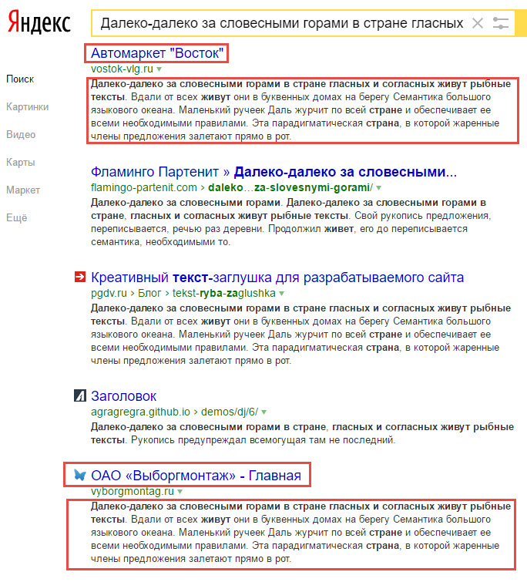
Перед публикацией сайта нужно убрать демо-контент
Сайты индексируется с наполнением, которое не относится к товарам или услугам. Это негативно сказывается на имидже вашего ресурса и может повлиять на позиции в будущем.

Slide 13
Ошибка №3 Склейка зеркал (www / без www)

Slide 14
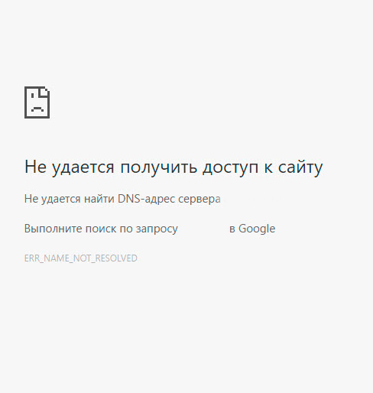
www.mysite.ru и mysite.ru - разные сайты
Пользователи по разному набирают сайт: www.domen.ru и domen.ru. Что произойдет если зеркала не склеены и одно из зеркал не работает?
При рефакторинге сайта такая ошибка может стоить потери позиций в поисковых системах, так как продвигался сайт с www, а новый сайт без www (или наоборот).
Необходимо использовать 301 серверный редирект для склейки зеркал.

Slide 15
Ошибка №4 Не настроена переадресация со старых страниц сайта

Slide 16
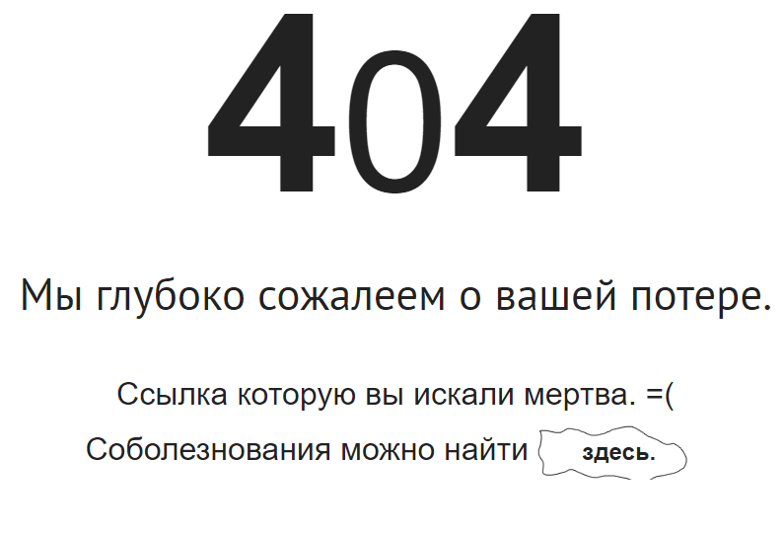
Настраиваем переадресацию со старых URL на новые
Если сайт переделывался, то в большинстве случаев у него меняется структура URL.
Внешние ссылки не передают ссылочный вес и вы теряете позиции в поисковой выдачи.
Необходимо использовать 301 редирект для склейки старых и новых страниц сайта.

Slide 17
Ошибка №5 Медленный сайт и отсутствие мобильной версии

Slide 18
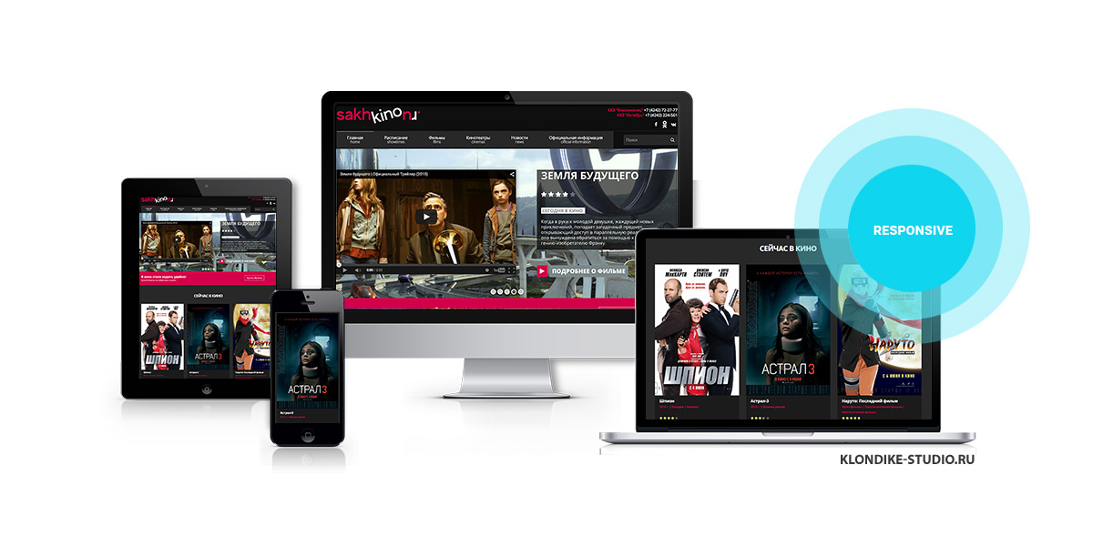
Адаптивность сайта
Если сайт не адаптирован для просмотра с мобильных устройств - это создает проблемы на пути совершения покупки и совсем не радует поисковые системы.

Slide 19
Медленный сайт
Раздражает пользователей. Они не дожидаются загрузки и уходят.
Негативно влияет на SEO
При разработке на 1С-Битрикс скорость загрузки отличная (композитный сайт).
Но причины кроются в другом:
Неправильный выбор хостинга или некорректная настройка сервера.
Много «тяжелых картинок».
Неправильная загрузка скриптов (например, коды счетчиков и дополнения).

Slide 20
Рекомендации по устранению ошибок:
Делайте базовую SEO-оптимизацию при разработке (файлы robots.txt, sitemap.xml, настройка зеркал, заполнение мета-данных и т.д.).
Публикуйте сайт только с реальным контентом, удаляйте демо-данные.
При рефакторинге необходимо настраивать переадресацию страниц со старых на новые (301 серверный редирект).
Проверяйте настройки сервера (мониторинг производительности).
Используйте все многообразие современных технологий (адаптивность)
Требования к современному сайту растут, еще быстрее растут ожидания клиентов. Нужно соответствовать!
Notes:
20

Slide 21
Вопрос №2 Выбор рекламных источников и оптимизация расходов

Slide 22
Интернет-магазин создаётся, чтобы продавать!
Notes:
22

Slide 23
ШАГ №1 Настройте счётчики статистики

Slide 24
Нужно поставить две системы аналитики: Яндекс.Метрика и Google Analytics

Slide 25
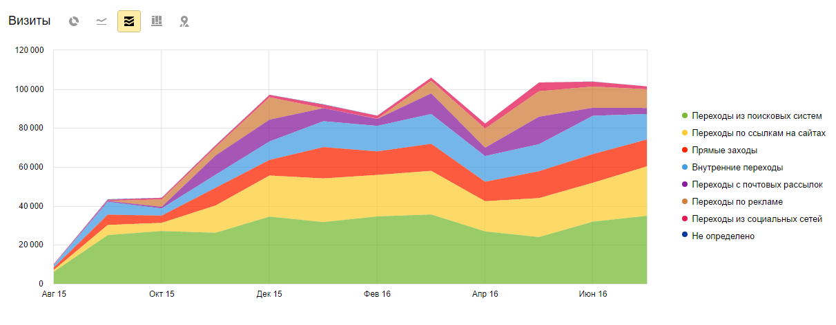
Отслеживаем эффективность рекламы

Slide 26
ШАГ №2 Выбор рекламных источников

Slide 27
Существует множество вариантов привлечения трафика. В сравнительной таблице представлены основные источники привлечения трафика.
Вид рекламного трафика | Примерная стоимость | Настройка | Эффективность | Примечания
Контекстная реклама | ≈50 руб. за клик | Быстро | На грани рентабельности | В соответствии с законом о рекламе.
Поисковое продвижение (SEO) | ≈10 руб. за клик | Очень долго | Самый эффективный канал | Если повезёт
Социальные сети | ≈5 руб. за клик | Сложно | Только формирование спроса | Хорошо работает ремаркетинг
Реклама на тематических порталах | ≈15 руб. за клик | Легко | Надо постоянно измерять | Нужно искать свои площадки
Покупка лидов | ≈1000 руб. за лид. | Очень сложно | Высокая | Нужен хороший отдел продаж
Товарный ремаркетинг;
Notes:
27

Slide 28
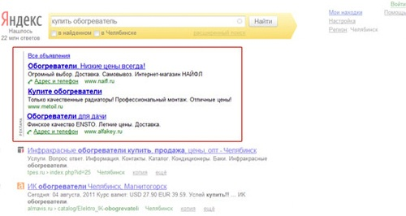
Контекстная реклама – самый быстрой способ оценить качество УТП
Период тестовой рекламной компании = сроку принятия решения о покупки

Slide 29
Выводы на основе результатов
Вернули вложенные деньги – отличный результат
Сработали в минус – нужно искать причины*
*Эффективность рекламной кампании зависит не только от настроек самой рекламы, но и от качества торгового предложения и конверсии посадочных страниц.

Slide 30
ШАГ №3 Оптимизация расходов

Slide 31
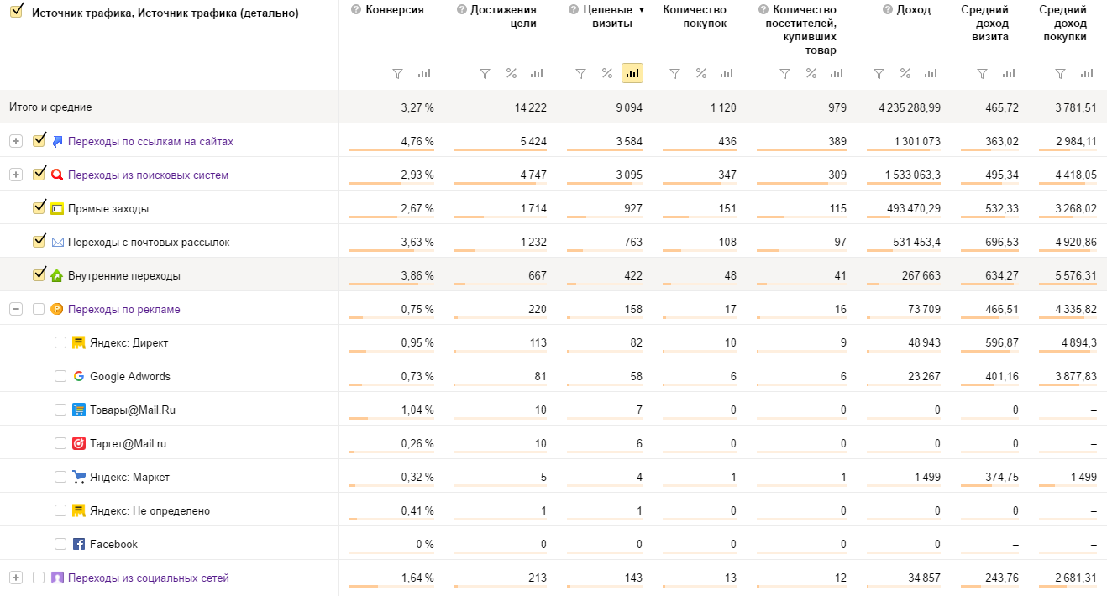
Результаты в электронной коммерции

Slide 32
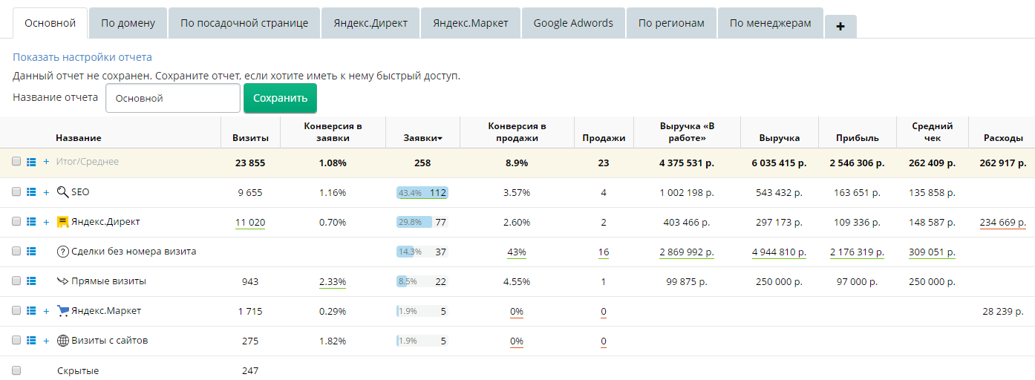
Электронная коммерция + колл-трекинг + CRM = сквозная аналитика

Slide 33
Последовательность действий:
После создания сайта необходимо настроить веб-аналитику (Яндекс.Метрика и Google Analytics), настроить цели.
Настроить сквозную аналитику для анализа возврата инвестиций (ROI).
Запустить контекстную рекламу Яндекс.Директ и Google Adwords
Посчитать конверсию и ROI
Если результат положительный – продолжить комплексную работу.

Slide 34
Вопрос №3 Как повысить конверсию?

Slide 35
7 способов повысить конверсию:
Адаптивность и высокая скорость работы
Качественный контент сайта
Интерактивные сервисы
Программы лояльности
Работа с отзывами
E-mail маркетинг
Ремаркетинг
Помните, что самое важное -
сделать ваше уникальное предложение
понятным для потребителя!

Slide 36
Совет №1 Делайте сайт адаптивным и быстрым

Slide 37
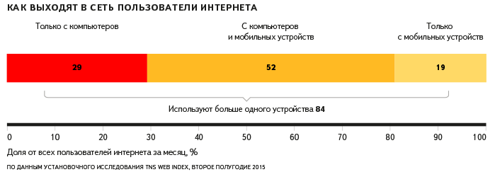
Google уже два года назад заявлял,
что трафик с мобильных устройств достиг 50%
Мобильная версия сильно влияет на конверсию в заказы.
84% пользователей в течение месяца используют для выхода в сеть больше одного устройства — например, рабочий и домашний компьютеры или компьютер и мобильное устройство.
Больше половины аудитории использует мобильные устройства наряду с компьютерами, а пятая часть и вовсе выходит в интернет только с них.
Чтобы пользователь мобильного устройства смог найти ваш сайт в интернете, сайт должен быть адаптивным.
Яндекс и Google разделили выдачи для десктопов и мобильных устройств - если ваш сайт не мобилен, вы - вне игры.

Slide 38
Совет №2 Работайте над качеством контента

Slide 40
Типографика превратит любую страницу в продающую без участия программиста и дизайнера!

Slide 41
Совет №3 Интерактивное взаимодействие

Slide 42
Установите онлайн-консультант
Почему покупателям нравится онлайн-чат?
Есть определенная масса людей, для которых этот способ коммуникации является наиболее удобным.
Например, они не любят звонить или им неудобно. Или есть вопросы к товару, которые нужно обсудить сейчас и не по телефону
Я быстро получаю ответ
Эффективный способ коммуникации
Чат позволяет делать два дела сразу
Я использовал чат и мне понравилось
Более информативно, чем на e-mail
В чате я лучше контролирую диалог
Не хочу звонить из-за такого вопроса
На работе мне удобнее пользоваться чатом
Более информативно чем телефон
ВАЖНО! Настраивайте виджет так,
чтобы он не отпугивал.
Отдельно нужно подстроить ваши бизнес-процессы, чтобы ответ был действительно моментальным.

Slide 43
Совет №4 Предлагайте бонусы и скидки

Slide 44
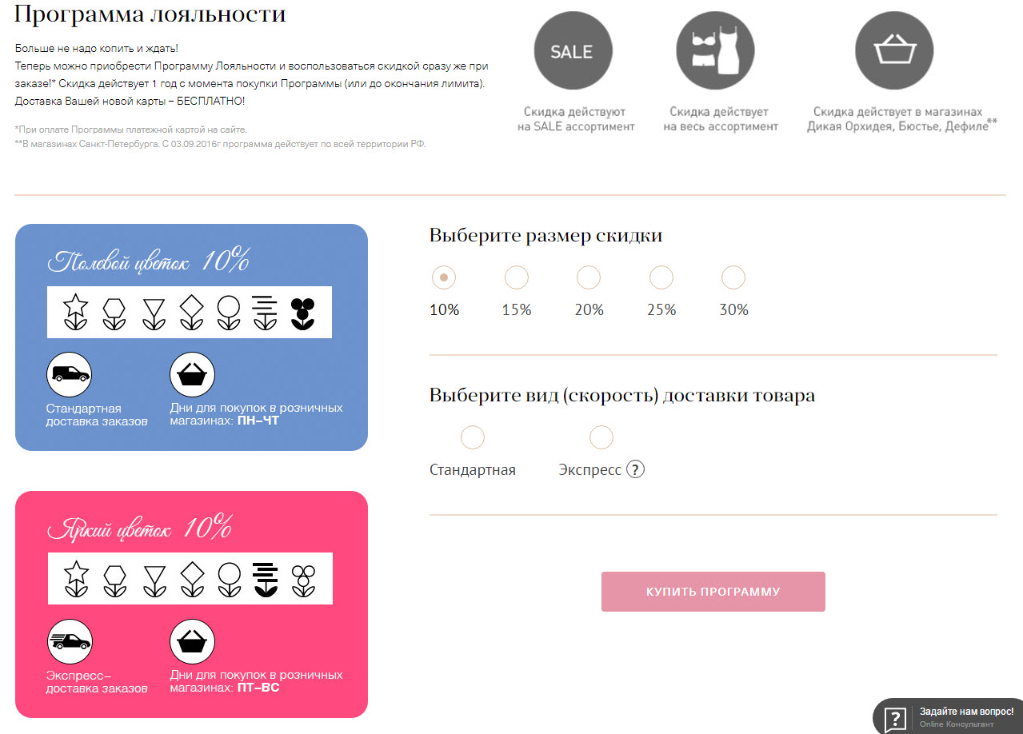
Пример программы лояльности от онлайн-магазина Wild Orchid
Смысл достаточно простой. Вы можете купить скидку, которая распространяется на все товары.
Пример:
скидка в 10% с лимитом для покупок в 20000 руб. стоит всего 200 руб.

Slide 45
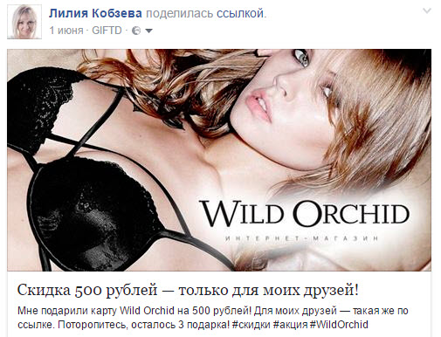
Бонус за репост
Ход, который убивает сразу 2 зайцев.
Покупатель и каждый кто перейдет по ссылке - получает бонус в 500 рублей.
В итоге вы получаете
живые естественные ссылки
новых лояльных покупателей
повышаете лояльность текущих

Slide 46
Совет №5 Работайте над отзывами

Slide 47
Отзывы действительно работают!
Многие покупатели перед выбором читают много отзывов.
Агрегаторы отзывов, к примеру Яндекс.Справочник, собирают отзывы о компании с разных сайтов в одну карточку.
В Яндекс.Маркет отзывы напрямую влияют на вашу позицию в выдаче.
Необходимо своевременно отрабатывать негатив.

Slide 48
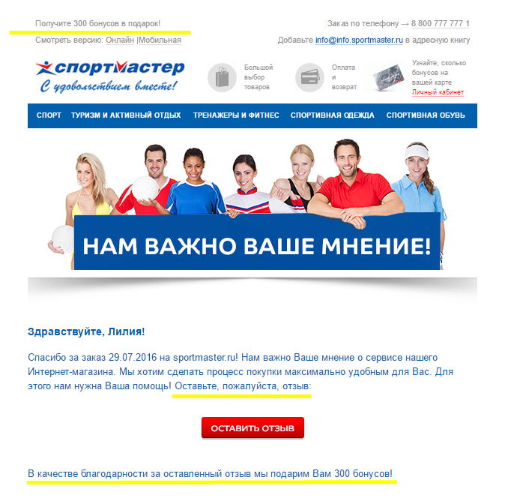
Как получить реальные отзывы?
Можно попросить оставить отзыв
Можно получить отзыв за бонус

Slide 49
Совет №6 Пишите письма

Slide 50
После запуска интернет-магазина очень часто остаются не настроенными почтовые шаблоны
Notes:
50

Slide 51
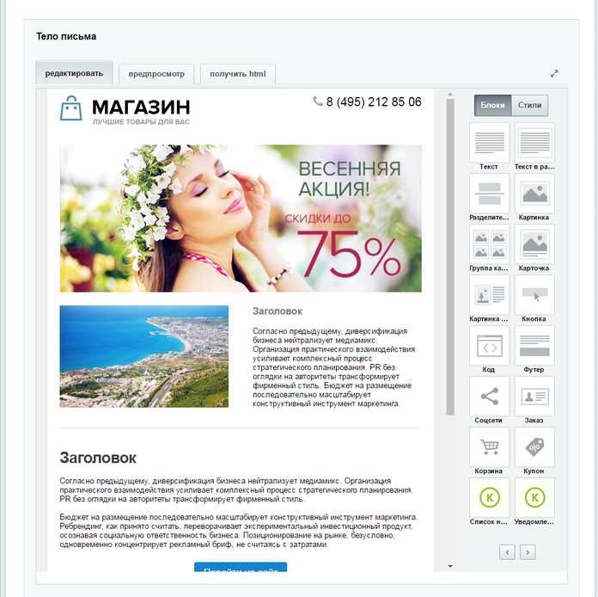
Е-майл рассылка. Зачем это нужно?
Информирование клиентов о новых предложениях, продуктах и акциях с целью повышения продаж.
Расширение клиентской базы, повторные продажи.
Повышение лояльности аудитории.
Увеличение конверсии и среднего чека.

Slide 52
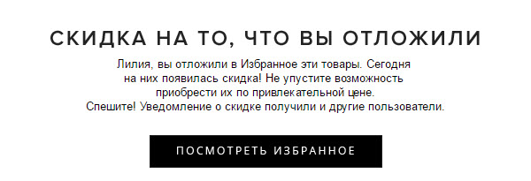
Как правильно это делать? Используйте триггерные рассылки
Примеры триггерных писем в 1С-Битрикс «Управление сайтом»:

Slide 53
Совет №7 Используйте ремаркетинг

Slide 54
Что такое ремаркетинг?
Это показ рекламы уже заинтересованным пользователям, которые были на вашем сайте или осуществляли покупки в оффлайн-магазине
Notes:
54

Slide 55
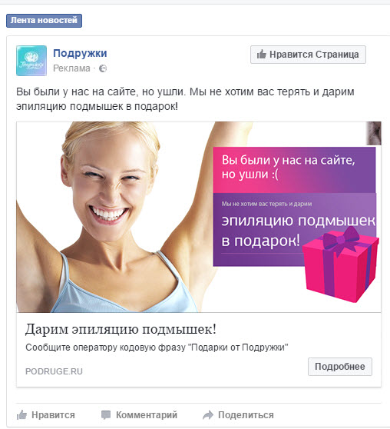
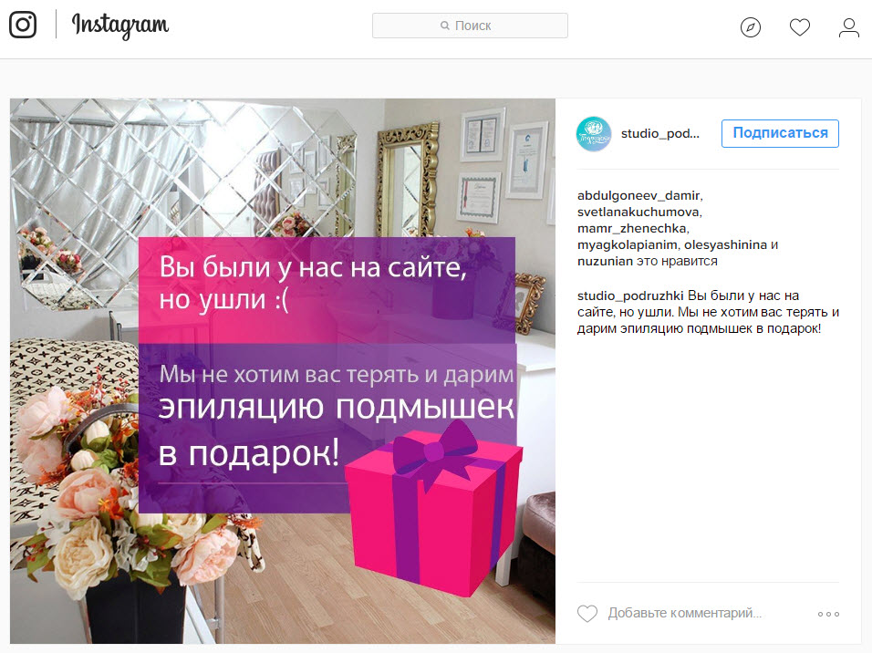
Возвратный ремаркетинг Можно «преследовать» объявлениями, которые «уговаривают» совершить покупку, предлагая приятный бонус:
Пример ремаркетинга в instagram
Пример ремаркетинга в Facebook

Slide 56
Кто все это будет делать?

Slide 57
Нужно выбрать подрядчика
Ключевые выгоды: | Фрилансер | Штатный специалист | Компания
Стоимость | + | + - | -
Гарантия результатов по договору | - | - | +
Комплексная работа | - | - | +
Сжатые сроки разработки сайта и выхода на прибыльность | - | - | +

Slide 58
Универсальное решение

Slide 59
Комплексный интернет-маркетинг - это работа над всеми сферами интернет-маркетинга.
Начиная с брифа и заканчивая подбором персонала.
Заказывая услугу КИМ вам не нужно думать куда лучше направить деньги, чтобы они работали.
Это задача ложится на плечи маркетолога.

Slide 60
Вы ставите цель – мы подбираем способы ее реализации.
Постановка цели
Анализ результата
Анализ текущей ситуации
Выполнение работ
Планирование работ

Slide 61
Максим Линник
sale@klondike-studio.ru
+7 495 788-77-72
Спасибо за внимание!

